Slide 1


初心如磐，笃行致远
——以中华优秀传统文化融入课程为例
—
分享人：佛山市顺德区北滘镇君兰中学 钟小娟

Slide 2


【壹】
万变不离标，团结明方向

Slide 3

01
万变不离标，团结明方向
课标为据，精准研备
研究课标内容，落实到课堂教学中，落实到试题命制中，落实到复习资料中。

Slide 4
01
万变不离标，团结明方向
分析学情，明确方向：
注重课堂实效，
落实减负增效。

Slide 5
【贰】
万变归深耕，惟实常励新

Slide 6


万变归深耕，惟实常励新
备考三阶段
（1）基础阶段——回归课本，夯实基础；
（2）强化阶段——课标训练，提高能力;
（3）冲刺阶段——精选精练，有的放矢。

Slide 7
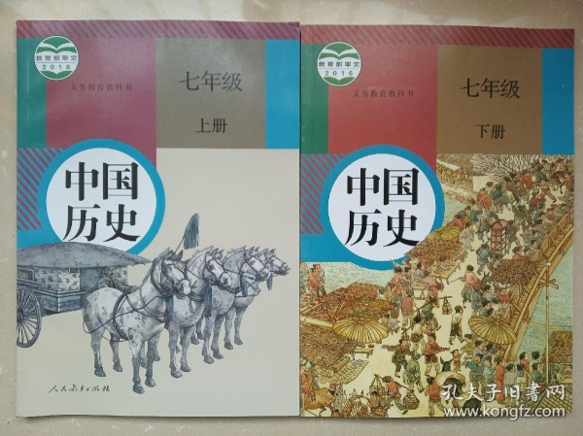
01
基础阶段——回归课本，夯实基础；
七年级中国古代史，以传承中华优秀文化和独特文明以及历代基本特征为核心，注重统一多民族国家的形成与发展过程，同时重视中外交流的发展。

Slide 8
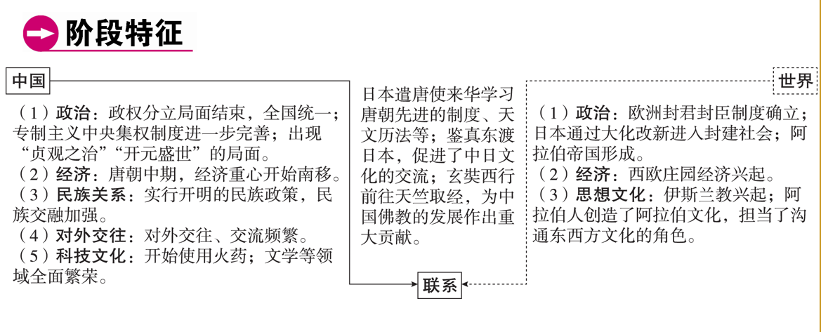
01
基础阶段——回归课本，夯实基础；
（1）梳理阶段特征和时间轴
第一单元 隋唐时代：繁荣与开放的时代 单元视角

Slide 9
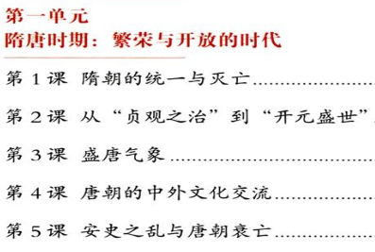

（2）以课标为依据，梳理单元知识点。
隋唐时代：繁荣与开放的时代 单元视角
隋文帝统一
隋炀帝确立科举制
开凿大运河
农民大起义，隋朝灭亡
唐太宗（李世民）
唐玄宗（李隆基）
民族交融：唐太宗时文成公主入藏
农业：曲辕犁、筒车
手工业：蜀锦、唐三彩
唐太宗-“天可汗”
遣唐使来华、鉴真东渡（唐玄宗时）、玄奘西行（唐太宗时）
唐朝由盛转衰
907灭亡，五代十国

Slide 10
第一单元 隋唐时期 繁荣与开放的时代
完成本单元重要事件的时间轴，和小组成员讨论，思考这些事件之间的联系。
在
位
皇
帝
隋
文
帝
隋炀
帝
唐高祖
武则天
唐玄宗
①
②
③
④
唐太宗
⑤
⑥
隋朝
唐朝
五代十国
贞观之治
⑨
⑩
开元盛世
安史之乱
581 589 618 627 649 713 7 41 755 763 907年
重
大
事
件
⑧
开通
大运河
唐朝建立
玄奘西行
鉴真东渡
由盛转衰
唐朝灭亡
隋朝建立
统一全国
黄巢起
义
⑦
藩镇割据
创立
科举制
唐蕃和亲
政启开元
治宏贞观

Slide 11
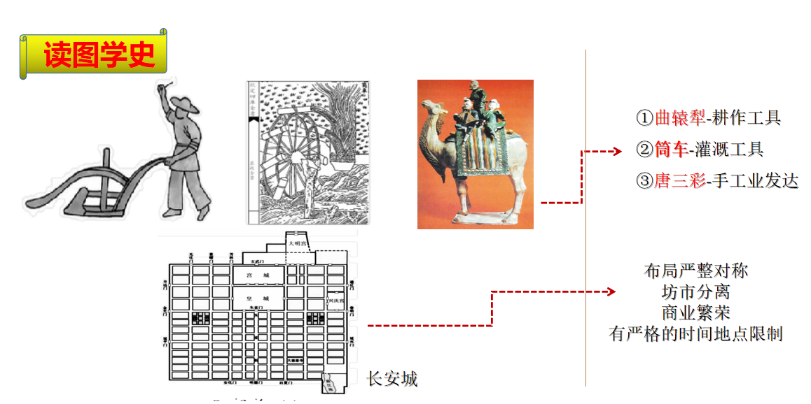
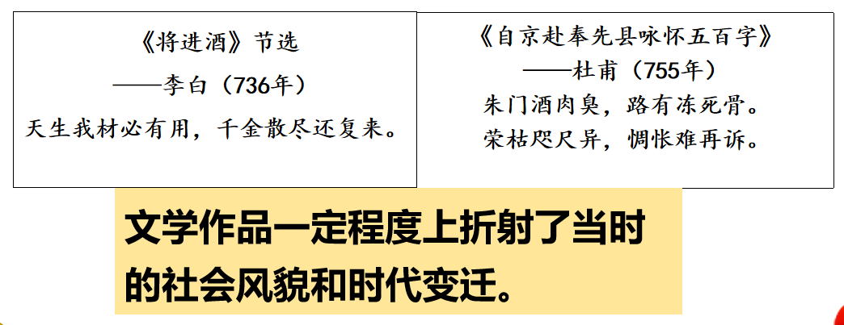
01
基础阶段——回归课本，夯实基础；
（3）突破重难点，渗透核心素养。
多彩的文学艺术
论从史出，史论结合。将中华优秀传统文化与历史课程深度融合。

Slide 12
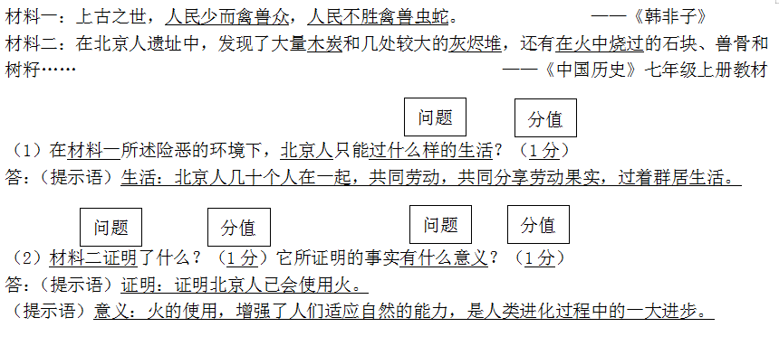
01
基础阶段——回归课本，夯实基础；
（4）材料题训练，注重学法指导
学法指导：
1.先看问题，划出问题中的关键词，如问题、分值。
2.带着问题看材料，划出材料中的关键词，关键句，再组织语言回答。
3.写提示语，再依据分值回答，一般一句话1分。
4.写完答案后检查一遍是否有漏字、错字，文件类需加《 》。

Slide 13
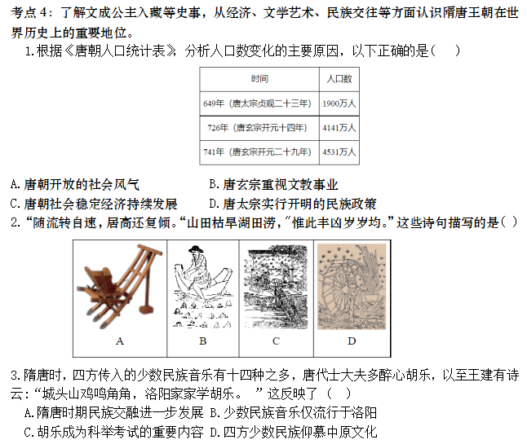
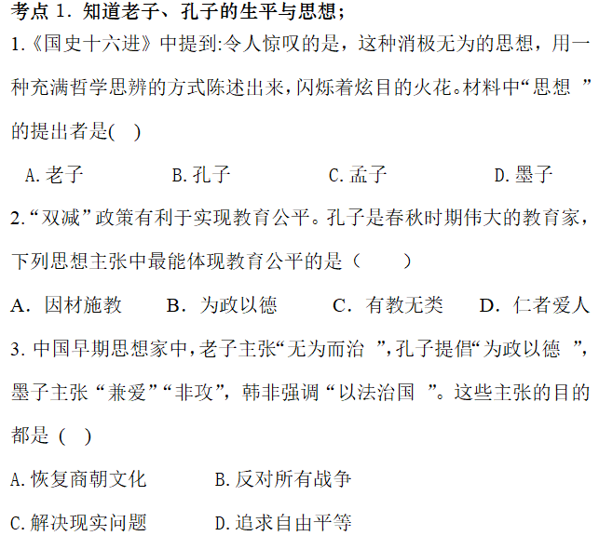
02
强化阶段——课标训练，提高能力;
（1）依据课标，分点训练。
考查老子思想。
数据分析型。
考查孔子思想。
图片型。
考查思想出现的目的。
文字材料型。

Slide 14
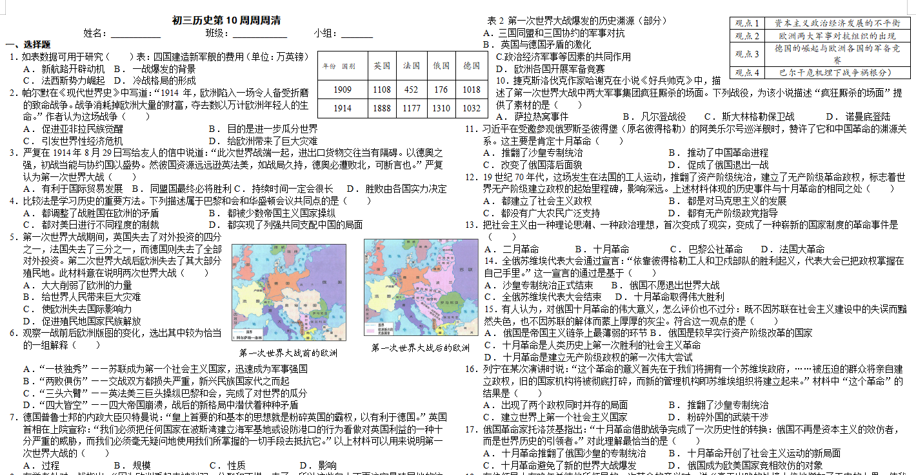
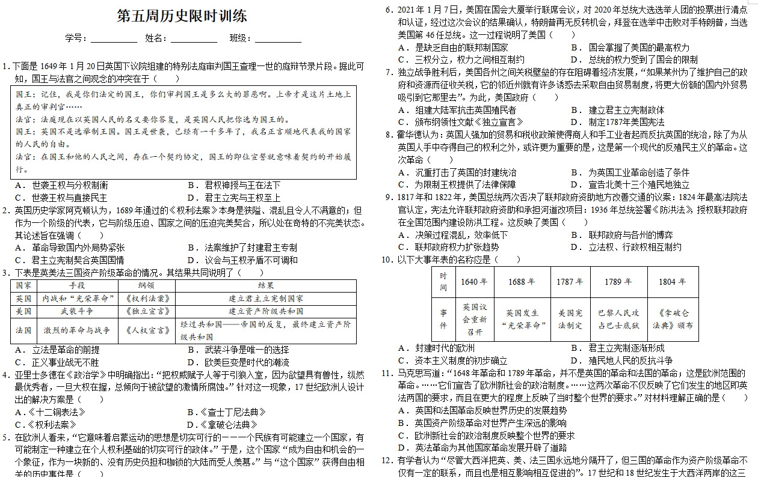
02
强化阶段——课标训练，提高能力;
（2）每周巩固，限时训练。

Slide 15
02
强化阶段——课标训练，提高能力;
（3）注重复盘，总结改进。
做法：①回顾试卷，分析错因。
②重视反馈效果，及时调整策略。

Slide 16
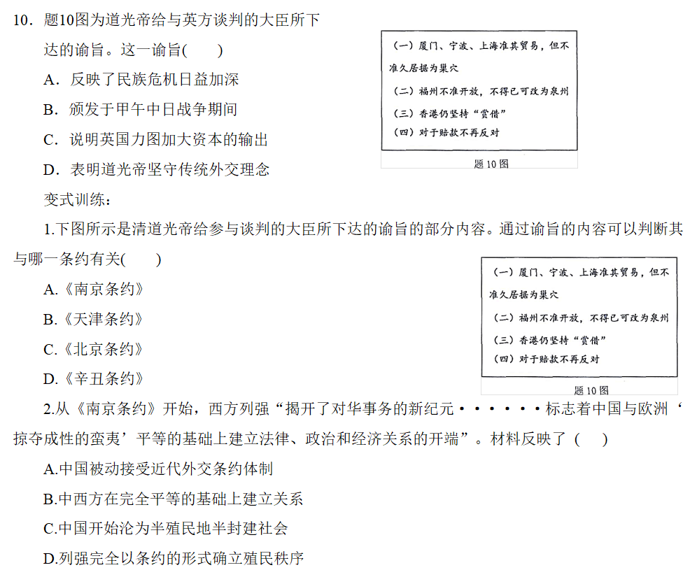
02
强化阶段——课标训练，提高能力;
题目 | 名称 | 满分值 | 实考人数 | 平均分 | 标准差 | 难度 | 得分率 | 及格率 | 良好率 | 优秀率 | 满分率 | 低分率 | 高分率 | 0分率
1 | 1 | 2 | 874 | 1.7826 | 0.6225 | 0.8913 | 0.8913 | 0.8913 | 0.8913 | 0.8913 | 0.8913 | 0.1087 | 0.8913 | 0.1087
2 | 2 | 2 | 874 | 1.5355 | 0.8446 | 0.7678 | 0.7678 | 0.7677 | 0.7677 | 0.7677 | 0.7677 | 0.2323 | 0.7677 | 0.2323
3 | 3 | 2 | 874 | 1.8307 | 0.5568 | 0.9154 | 0.9154 | 0.9153 | 0.9153 | 0.9153 | 0.9153 | 0.0847 | 0.9153 | 0.0847
4 | 4 | 2 | 874 | 1.7849 | 0.6196 | 0.8925 | 0.8925 | 0.8924 | 0.8924 | 0.8924 | 0.8924 | 0.1076 | 0.8924 | 0.1076
5 | 5 | 2 | 874 | 1.9108 | 0.4129 | 0.9554 | 0.9554 | 0.9554 | 0.9554 | 0.9554 | 0.9554 | 0.0446 | 0.9554 | 0.0446
6 | 6 | 2 | 874 | 1.6957 | 0.7184 | 0.8479 | 0.8479 | 0.8478 | 0.8478 | 0.8478 | 0.8478 | 0.1522 | 0.8478 | 0.1522
7 | 7 | 2 | 874 | 1.5835 | 0.8121 | 0.7918 | 0.7918 | 0.7918 | 0.7918 | 0.7918 | 0.7918 | 0.2082 | 0.7918 | 0.2082
8 | 8 | 2 | 874 | 1.5675 | 0.8234 | 0.7838 | 0.7838 | 0.7838 | 0.7838 | 0.7838 | 0.7838 | 0.2162 | 0.7838 | 0.2162
9 | 9 | 2 | 874 | 1.7414 | 0.671 | 0.8707 | 0.8707 | 0.8707 | 0.8707 | 0.8707 | 0.8707 | 0.1293 | 0.8707 | 0.1293
10 | 10 | 2 | 874 | 0.9222 | 0.997 | 0.4611 | 0.4611 | 0.4611 | 0.4611 | 0.4611 | 0.4611 | 0.5389 | 0.4611 | 0.5389
11 | 11 | 2 | 874 | 1.5767 | 0.817 | 0.7884 | 0.7884 | 0.7883 | 0.7883 | 0.7883 | 0.7883 | 0.2117 | 0.7883 | 0.2117
12 | 12 | 2 | 874 | 1.8558 | 0.5172 | 0.9279 | 0.9279 | 0.9279 | 0.9279 | 0.9279 | 0.9279 | 0.0721 | 0.9279 | 0.0721
13 | 13 | 2 | 874 | 1.1739 | 0.9848 | 0.587 | 0.587 | 0.587 | 0.587 | 0.587 | 0.587 | 0.413 | 0.587 | 0.413
14 | 14 | 2 | 874 | 1.8558 | 0.5172 | 0.9279 | 0.9279 | 0.9279 | 0.9279 | 0.9279 | 0.9279 | 0.0721 | 0.9279 | 0.0721
15 | 15 | 2 | 874 | 1.6911 | 0.7228 | 0.8456 | 0.8456 | 0.8455 | 0.8455 | 0.8455 | 0.8455 | 0.1545 | 0.8455 | 0.1545
16 | 16 | 2 | 874 | 0.9703 | 0.9996 | 0.4852 | 0.4852 | 0.4851 | 0.4851 | 0.4851 | 0.4851 | 0.5149 | 0.4851 | 0.5149
17 | 17 | 2 | 874 | 1.3913 | 0.9203 | 0.6957 | 0.6957 | 0.6957 | 0.6957 | 0.6957 | 0.6957 | 0.3043 | 0.6957 | 0.3043
18 | 18 | 2 | 874 | 1.7346 | 0.6786 | 0.8673 | 0.8673 | 0.8673 | 0.8673 | 0.8673 | 0.8673 | 0.1327 | 0.8673 | 0.1327
19 | 19 | 2 | 874 | 1.341 | 0.9401 | 0.6705 | 0.6705 | 0.6705 | 0.6705 | 0.6705 | 0.6705 | 0.3295 | 0.6705 | 0.3295
20 | 20 | 2 | 874 | 1.6362 | 0.7716 | 0.8181 | 0.8181 | 0.8181 | 0.8181 | 0.8181 | 0.8181 | 0.1819 | 0.8181 | 0.1819
21 | 21 | 2 | 874 | 1.7551 | 0.6556 | 0.8776 | 0.8776 | 0.8776 | 0.8776 | 0.8776 | 0.8776 | 0.1224 | 0.8776 | 0.1224
22 | 22 | 2 | 874 | 0.5126 | 0.8732 | 0.2563 | 0.2563 | 0.2563 | 0.2563 | 0.2563 | 0.2563 | 0.7437 | 0.2563 | 0.7437
23 | 23 | 2 | 874 | 0.9497 | 0.9987 | 0.4749 | 0.4749 | 0.4748 | 0.4748 | 0.4748 | 0.4748 | 0.5252 | 0.4748 | 0.5252
24 | 24 | 2 | 874 | 1.5172 | 0.8559 | 0.7586 | 0.7586 | 0.7586 | 0.7586 | 0.7586 | 0.7586 | 0.2414 | 0.7586 | 0.2414
25 | 25 | 2 | 874 | 1.3913 | 0.9203 | 0.6957 | 0.6957 | 0.6957 | 0.6957 | 0.6957 | 0.6957 | 0.3043 | 0.6957 | 0.3043
26 | 26 | 2 | 874 | 1.5584 | 0.8296 | 0.7792 | 0.7792 | 0.7792 | 0.7792 | 0.7792 | 0.7792 | 0.2208 | 0.7792 | 0.2208
27 | 27 | 2 | 874 | 1.2265 | 0.974 | 0.6133 | 0.6133 | 0.6133 | 0.6133 | 0.6133 | 0.6133 | 0.3867 | 0.6133 | 0.3867
28 | 28 | 2 | 874 | 1.7941 | 0.6079 | 0.8971 | 0.8971 | 0.897 | 0.897 | 0.897 | 0.897 | 0.103 | 0.897 | 0.103
29 | 29 | 2 | 874 | 1.5927 | 0.8054 | 0.7964 | 0.7964 | 0.7963 | 0.7963 | 0.7963 | 0.7963 | 0.2037 | 0.7963 | 0.2037
30 | 30 | 2 | 874 | 1.0686 | 0.9976 | 0.5343 | 0.5343 | 0.5343 | 0.5343 | 0.5343 | 0.5343 | 0.4657 | 0.5343 | 0.4657
（3）注重复盘总结
变式训练，举一反三

Slide 17
02
强化阶段——课标训练，提高能力;
（3）注重复盘，总结改进。
做法：①回顾试卷，分析错因。
②重视反馈效果，及时调整策略。
③回归本质：端正态度，改进方法。

Slide 18
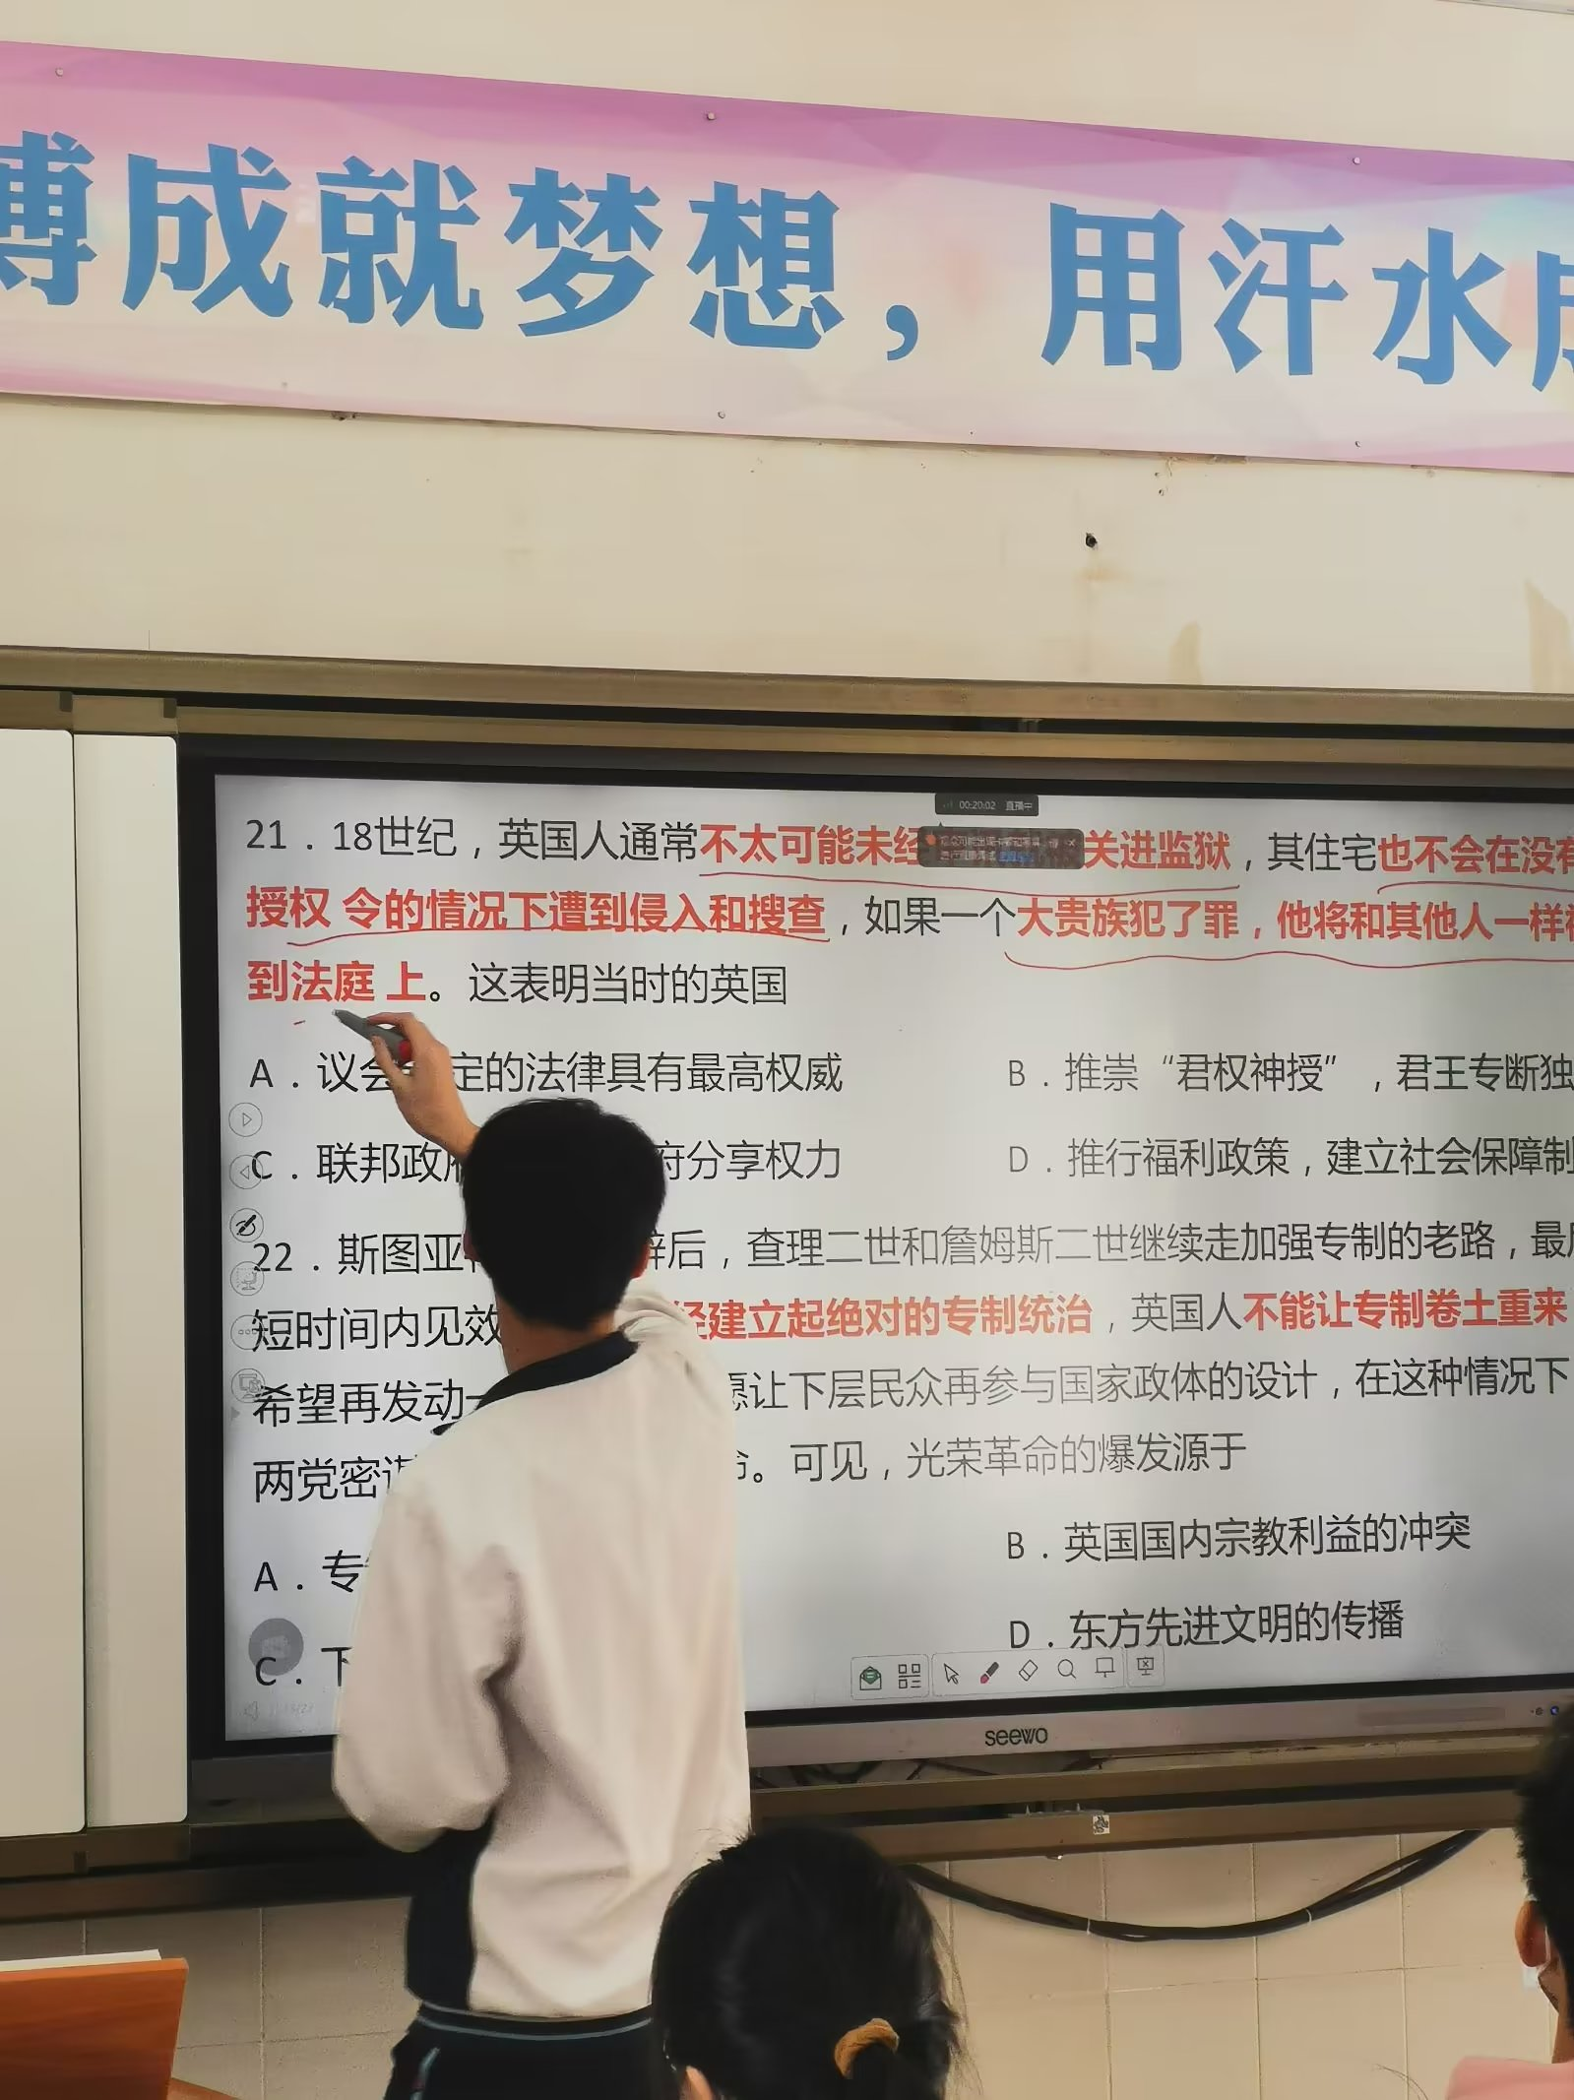
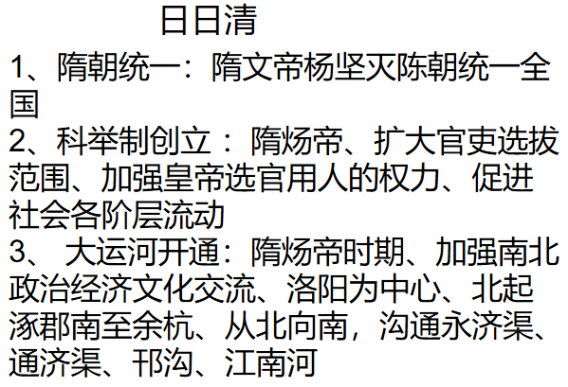
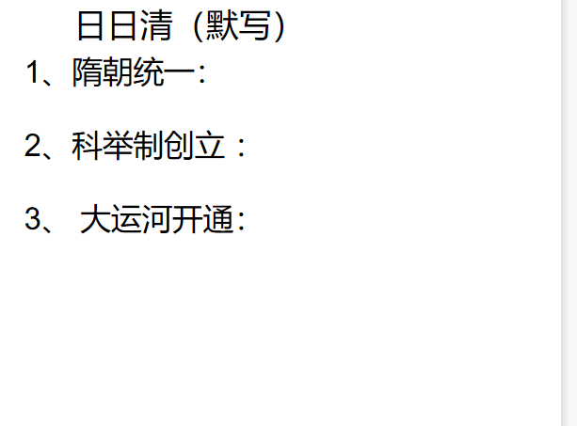
02
强化阶段——课标训练，提高能力;
（4）多种方式训练，提升不同层次生的不同能力
①课堂领学培养尖优生；
②日日清抓好中下层生。

Slide 19
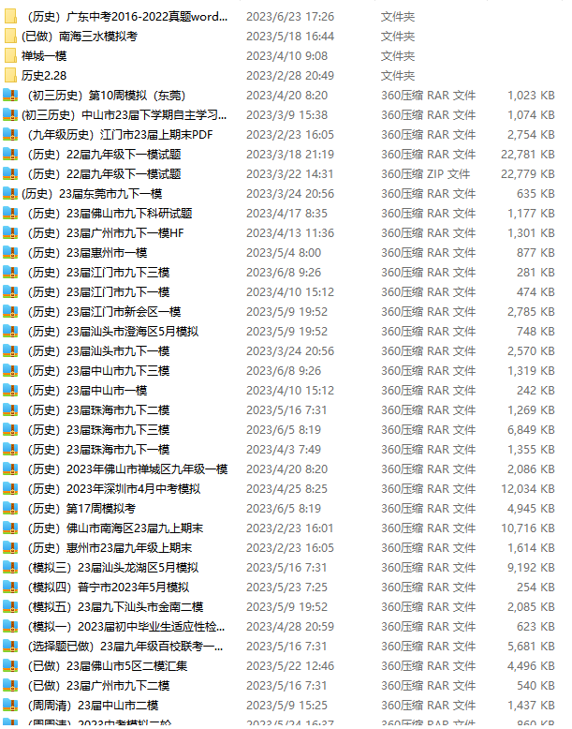
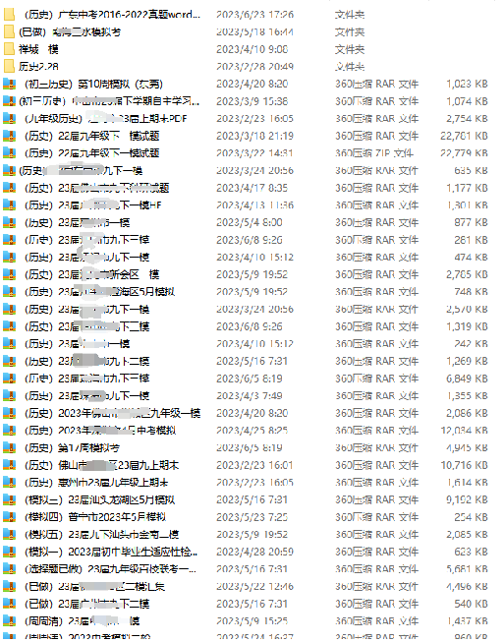
03
冲刺阶段——精选精练，有的放矢。
练习近三年中考题，再针对高频考点和学生的薄弱知识点，结合各地的模拟考试题，老师做题选题后给学生组卷练题。
此处添加详细文本描述，建议与标题相关并符合整体语言风格，语言描述尽量简洁生动。尽量将每页幻灯片的字数控制在200字以内，据统计每页幻灯片的最好控制在分钟之内。此处添加详细文本描述，建议与标题相关并符合整体语言风格，语言描述尽量简洁生动。

Slide 20
恳请批评指正。
祝愿顺德历史再续辉煌！

